Slide 1
Svijet osmaša
Mija Repušić, 8.b

Slide 2
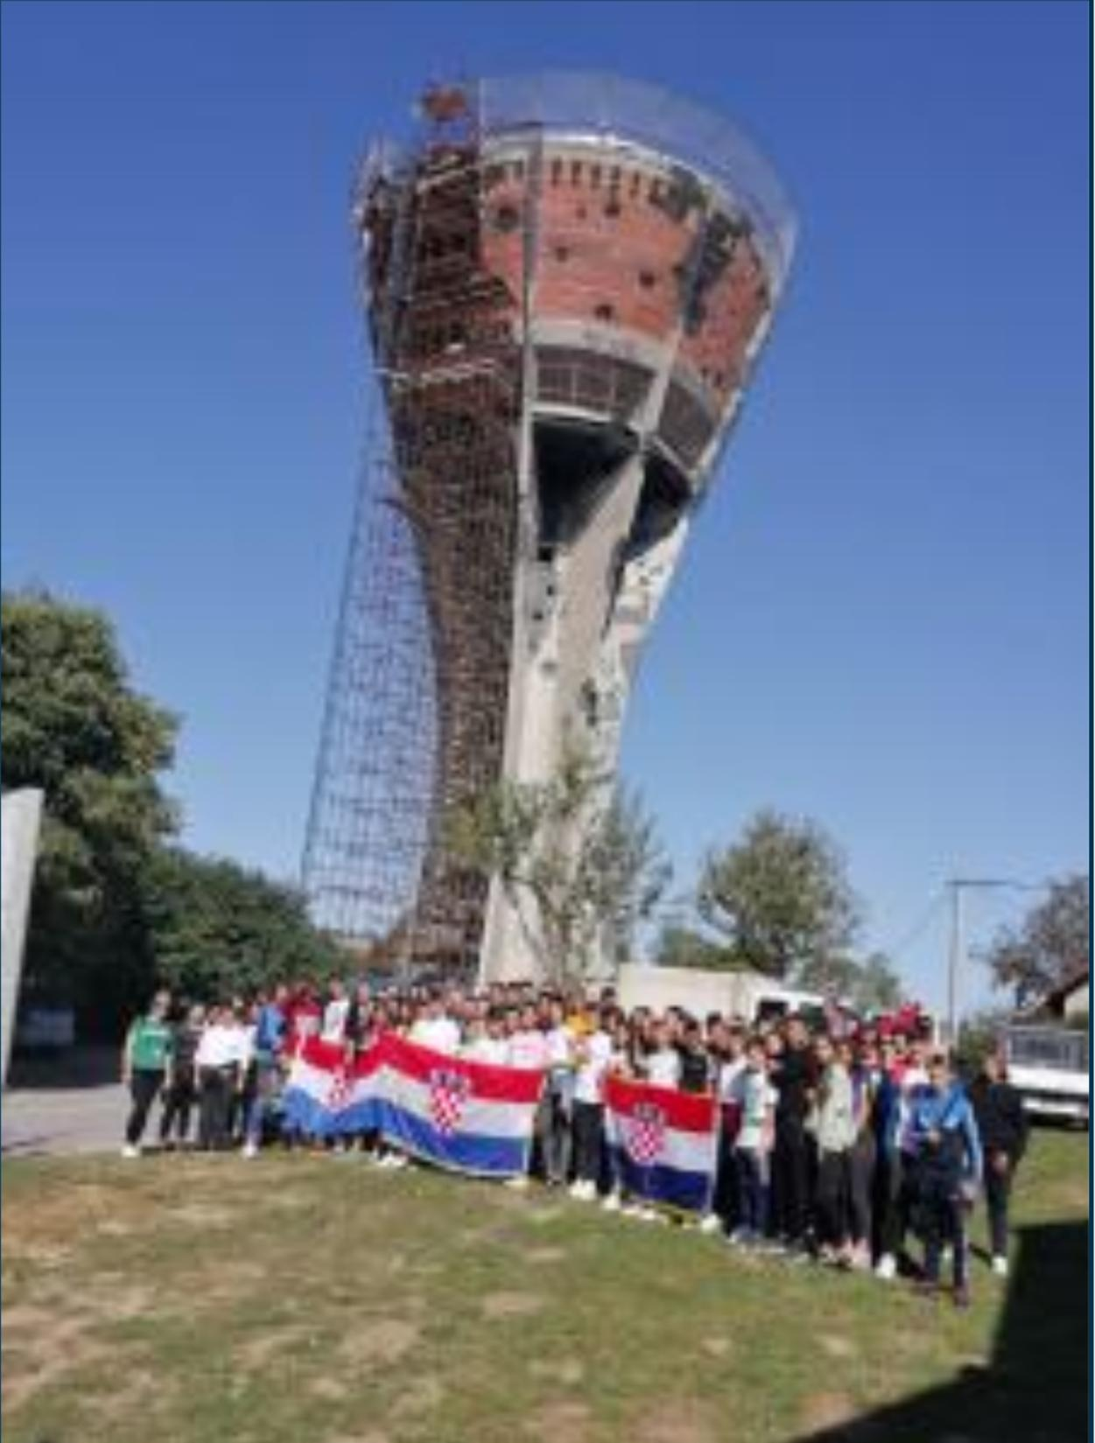
Kako se kaže, sve što je lijepo kratko traje, tako i ovo naše druženje četiri godine. Kako je samo brzo prošlo..., proletjelo u tren oka. Sjećam se kao da je jučer bilo, dolazim po prvi put u peti razred, puno nepoznatih lica , pogleda… Iskreno, u sebi sam se pitala što ja radim ovdje i s kim ću se družiti, ali s vremenom se sve promijenilo,. Mnogo druženja, radosti, prijateljstva u ove četiri godine. Prisjećajući se događaja iz školskih klupa ne možeš vjerovati da za tjedan dana to sve nestaje, to životno poglavlje se zatvara. Naravno ,idemo u drugo, još veće i još nepoznatije poglavlje, ali s vremenom ćemo se naviknuti.

Slide 3
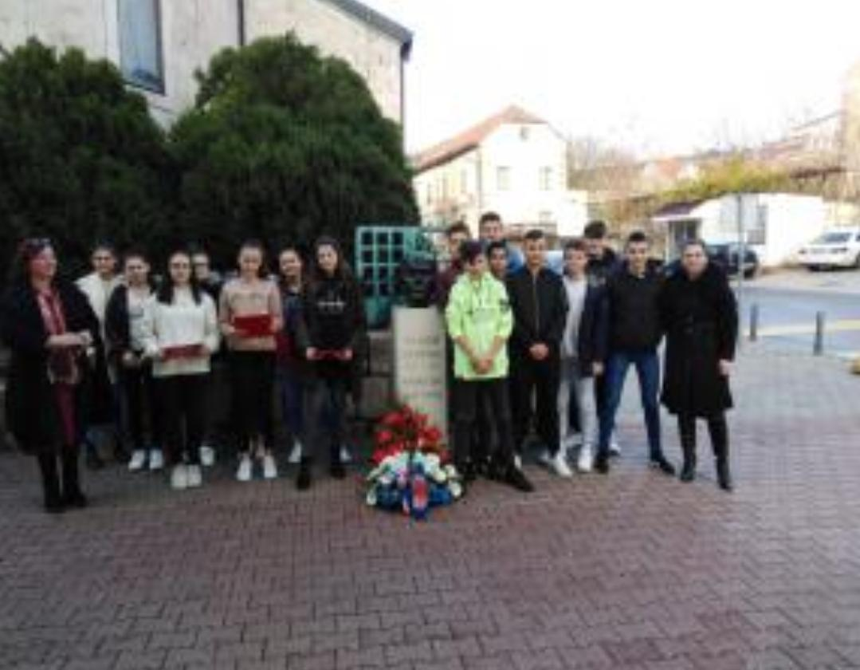
Ove su četiri godine bile najljepši dio mog odrastanja i sigurno ću ga pamtiti dok postojim. Nažalost se rastajemo, ali znam da ćemo ostati svi dobri prijatelji, ne kažem da je od početka do kraja sve bilo bajno,.. Početak osmog razreda je bio neviđeno lijep, da bolje nije moglo(terenska nastava u Vukovaru, povezanost, složnost, smijeh… ), a kasnije opća katastrofa(COVID-19,online nastava, otkazivanje višednevnog izleta Istra/Venecija,nema okupljanja,nema slavljenja… )

Slide 4
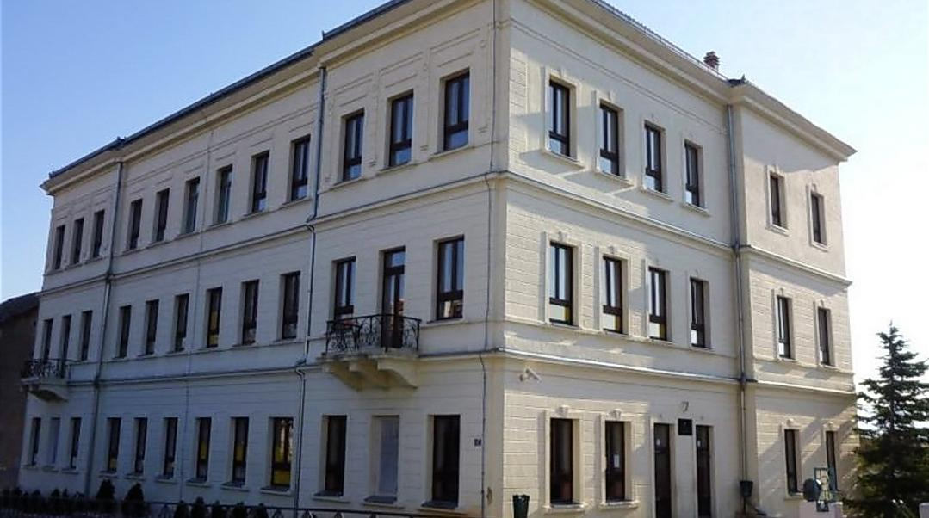
Mislim da smo dokazali da smo jači od svega što nas je zateklo i da ćemo tako i nastaviti. Iako se rastajemo, ne rastajemo se od onoga najvažnijeg, a to su uspomene. Zahvalna sam jer ih imamo mnogo. Meni su uspomene i one gluposti i šale s nastave. Dok smo bili u nižim razredima, prolazeći kroz hodnike , divili smo se osmašima kako su odrasli, idu u srednju… ,a sada smo mi tu gdje su i oni bili.

Slide 5
Hvala svima koji su mi uljepšali ove četiri godine. Hvala razrednici koja nas je i kritikama i pohvalama naučila i poticala da idemo dalje. Hvala svim profesorima koji su vjerovali u nas i naše sposobnosti, svima koji su nas učili kako da budemo ljudi. Cijelom razredu želim puno zdravlja, sreće, uspjeha, veselja u budećem životu!

